Slide 1
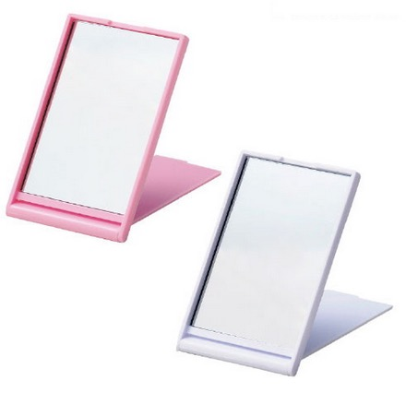
【提案書】
ポケットミラー
特徴
女性向けの販促イベントや、キャンペーンのノベルティグッズとして人気の高いポケットミラー。手の平サイズでその名の通りポケットにも簡単に収納できるため便利に活用できます。
納期
納期スペース
仕様
素 材：PS、ガラス
サイズ：54×5×85mm（包装形態：透明袋）
重 量：約28g
備 考：ホワイト・ピンク
お見積
お見積りスペース

